Slide 1
Дикие птицы

Slide 2
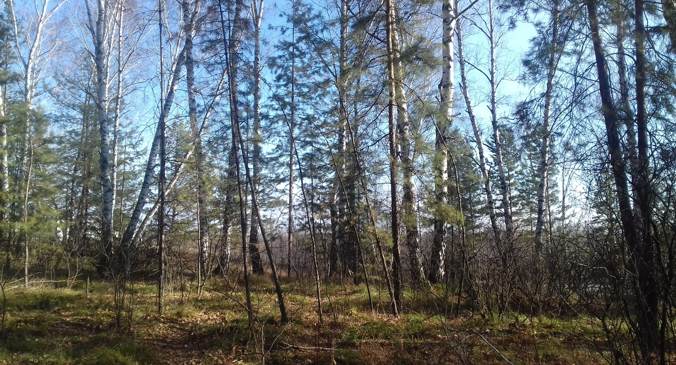
В лесу – золотая осень

Slide 3
Поздней осенью в лесу

Slide 4
Сова
Ой ты, Совушка-Сова, Удалая голова. Ты ночами не летай, И зверюшек не пугай. Не пугай, Сова, Зайчишку, Не пугай Лису и Мишку - Звери тоже спать должны, Звери просят тишины.

Slide 5
Снегирь
Летом, честно говоря, Трудно встретить снегиря. А зимою - благодать! - За версту его видать!

Slide 6
Синицы
Прилетели к нам синицы,
Где здесь можно подкрепиться?
Гости милые, для Вас, мы накрошим хлеб сейчас!

Slide 7
Дятел
Вдруг в лесу раздался стук.
Это дятел долбит сук.
Он деревья не калечит,
Он деревья клювом лечит.

Slide 8
Сорока
Рано утром издалека
Прилетела к нам сорока.
Стала громко стрекотать,
Длинным хвостиком махать,
Зернышки она клевала,
Все на свете рассказала.

Slide 9
ВОРОБЕЙ
Эта маленькая пташка Носит серую рубашку, Подбирает быстро крошки И спасается от кошки.

Slide 10
Голубь
Голубь плавно приземлился, Отряхнул все пёрышки, И на месте закружился – Собирая, зёрнышки.

Slide 11
Мы повесили кормушки,
В них насыпали зерно.
Для голодных птиц зимою
Очень вкусное оно.
Прилетайте к нам, синицы,
Голубь, клест и воробей!
И, конечно, ждем мы в гости
Красногрудых снегирей.

Slide 12
Зимовать у нас остались-
Дятлы, совы, воробьи.
Галки, голуби, синицы.
Прилетели снегири.

Slide 13
Спасибо за внимание!

